Slide 1
蟻 通 伝 説
泉佐野観光ボランティア協会

Slide 2
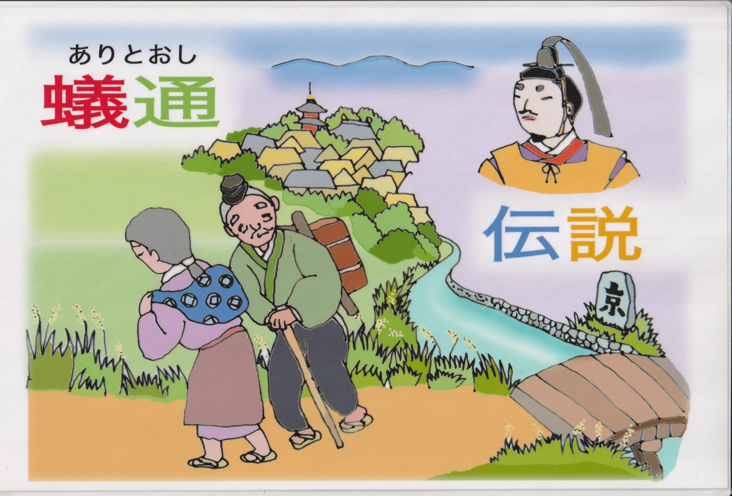
Notes:
①ずーっと昔のこと。京の都の天子様がこんな命令をお出しになりました。
「四十歳（シジュウ）を越した年寄りは、みな 都から追放するように」
年寄りたちは、住みなれた都を泣きながら出ていくしかありませんでした。

Slide 3
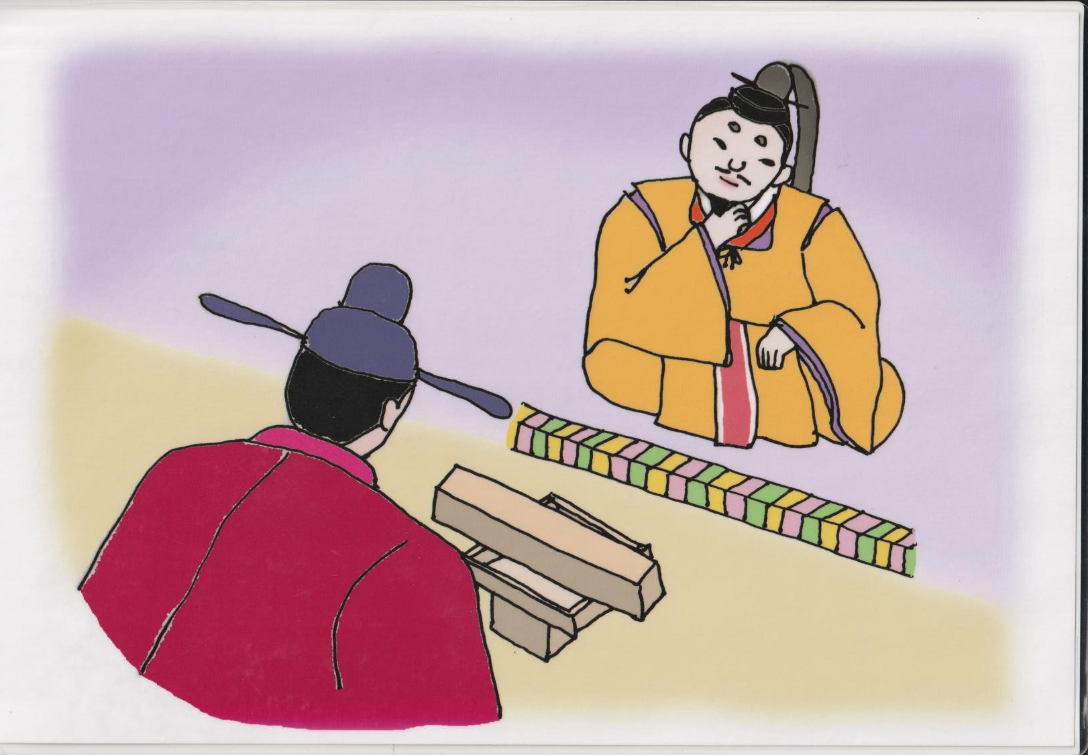
Notes:
②ちょうどその頃、お隣の唐（モロコシ）の国から使いが来ました。
「この日本の国には、知恵のある人間がどのくらいいるのか、
ちょっと調べてやろう。」
そういうと、きれいに削ってピカピカに磨いた一本の材木を取り出しました。
「この材木、どっちが根元かお分かりですか？」

Slide 4
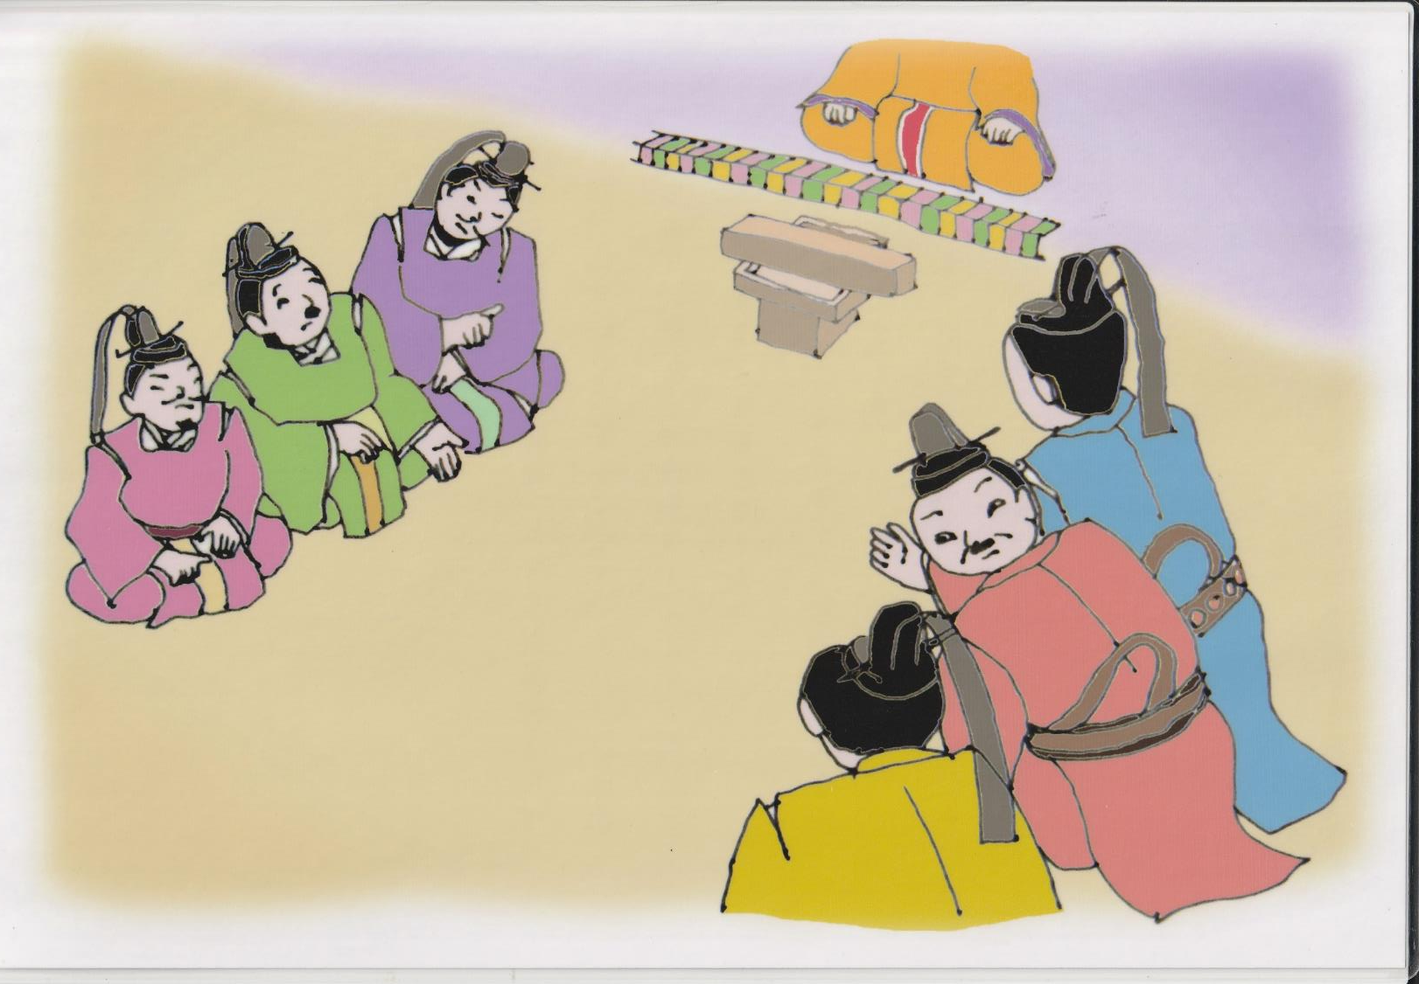
Notes:
③「どうじゃ？ 誰も分かる者はおらぬのか？」
と天子様は重臣たちにお尋ねになりました。
が、誰一人 分かる者がおりません。みんな困ってしまいました。

Slide 5
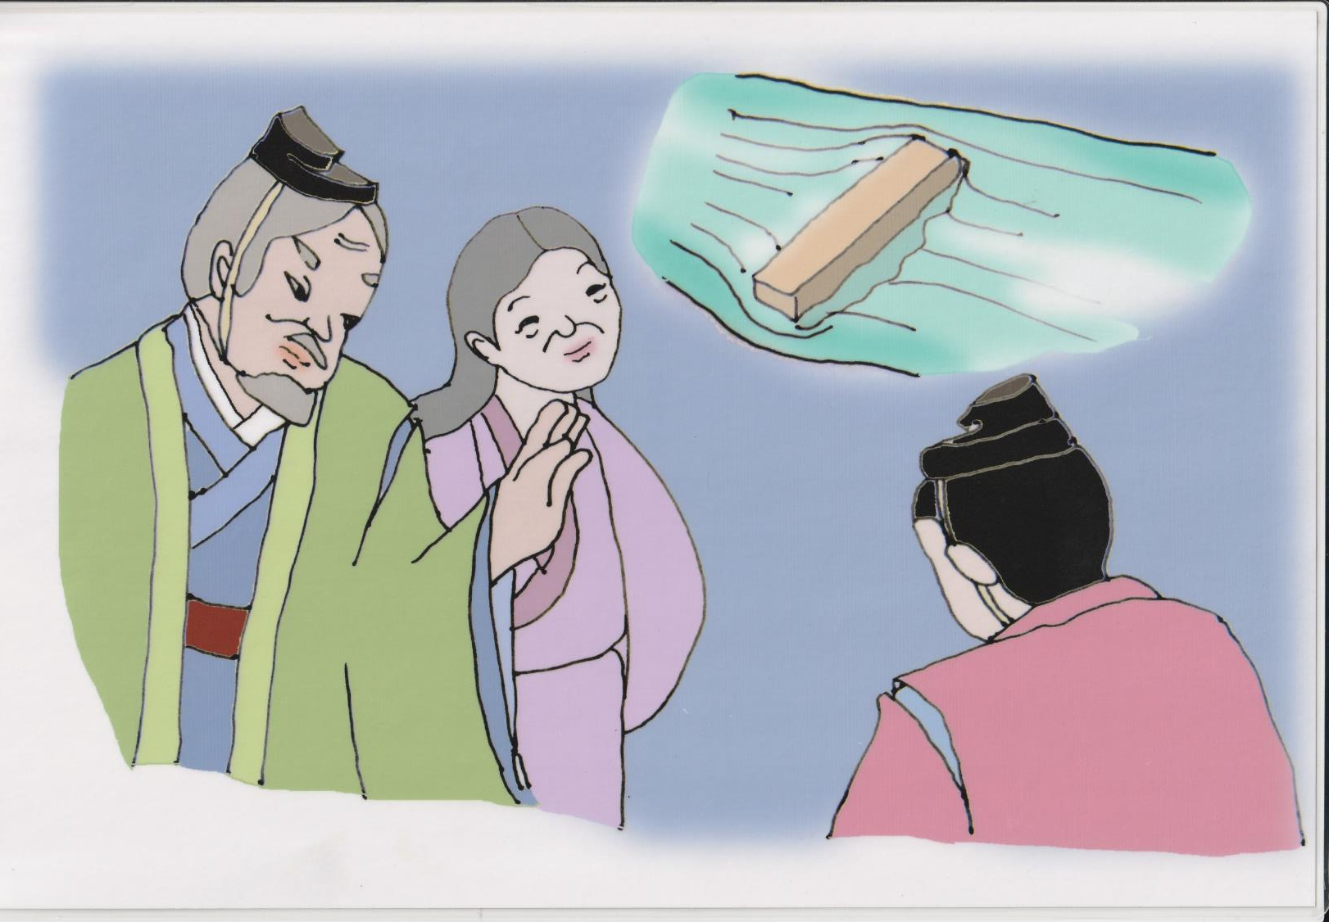
Notes:
④重臣たちの一人に、とても親孝行な中将がおりました。
年寄りは都から追放せよ！という命令に従うことができずに、密かに
屋敷の中に 自分の年老いた両親をかくまっていたのです。
唐（モロコシ）の国の使者が難題を吹きかけてきたその日、
中将は仕事を終わって、屋敷に帰って来ました。
「今日、唐（モロコシ）の国から宮中に使者がやって参りました。
その使者が出した難問が解けなくて、みんな 困ってしまいました。」
と両親にその難問を説明すると
「何でもないことじゃ。その木を小川に投げ入れてナ～～、
かくかくしかじか、それからこうこう～～」と教えてくれました。

Slide 6
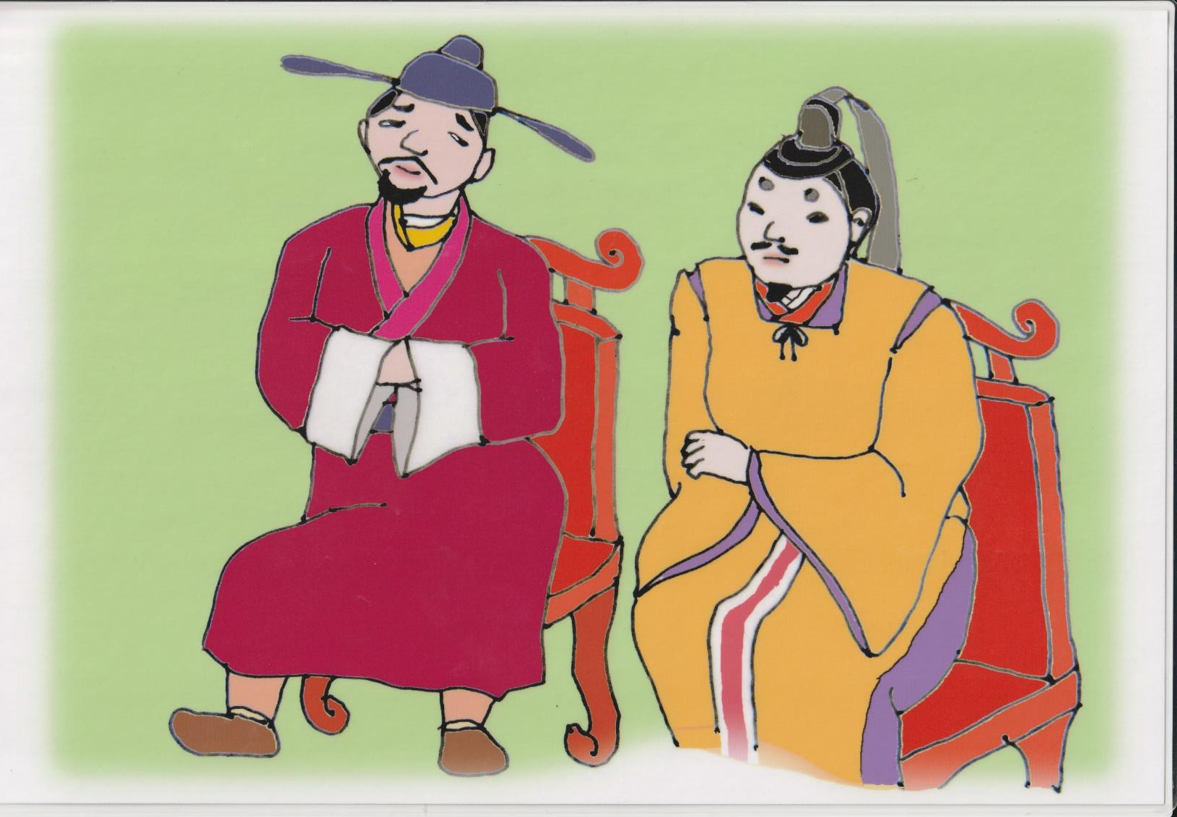
Notes:
⑤あくる日。
「天子様、答えが分かりましてございます。」と中将は申し上げました。
そこで天子様は唐の使者を呼んで、庭の流れに木を浮かべて
中将の答えを見せることにしました。

Slide 7
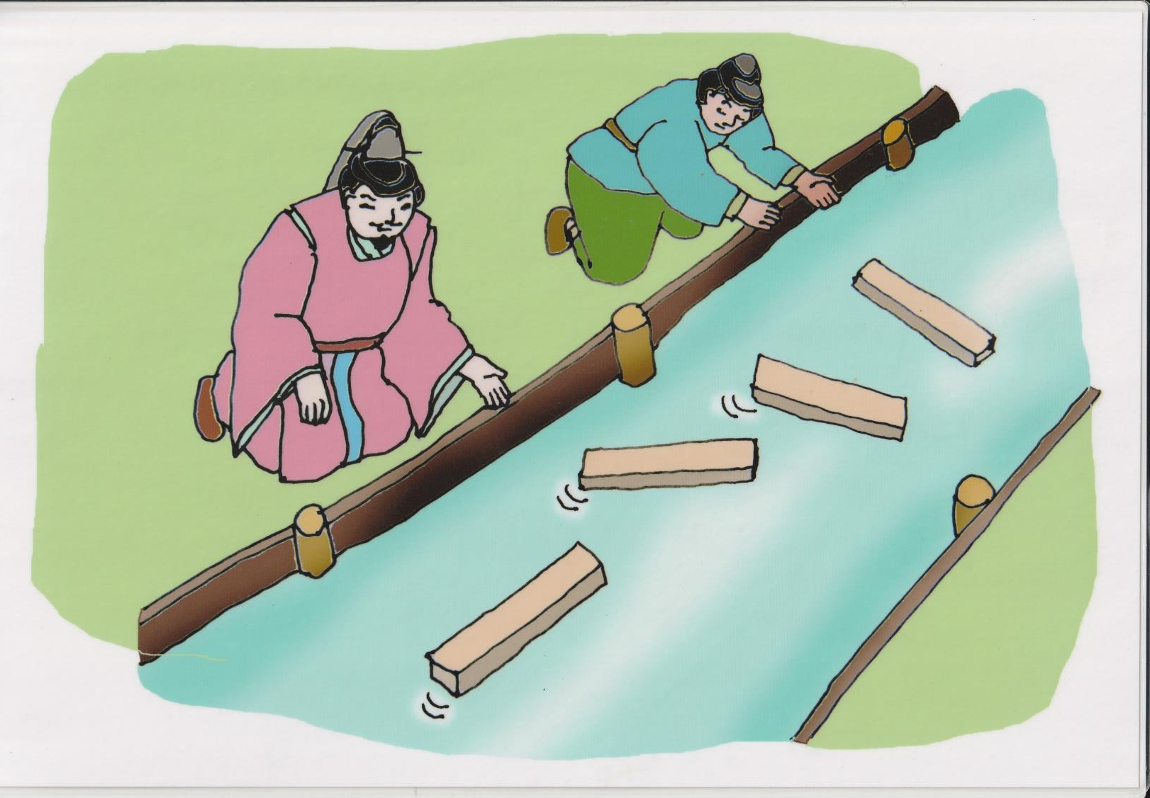
Notes:
⑥中将は両親に教えられたとおりに 流れの中に材木を投げ入れました。
するとどうでしょう。始めは、流れの中で真横になっていた材木が、
やがて向きを変えて、タテに流れ始めました。
「それそれ、その先になった方が 根元でございまする。」
問題は見事に解決したのでした。

Slide 8
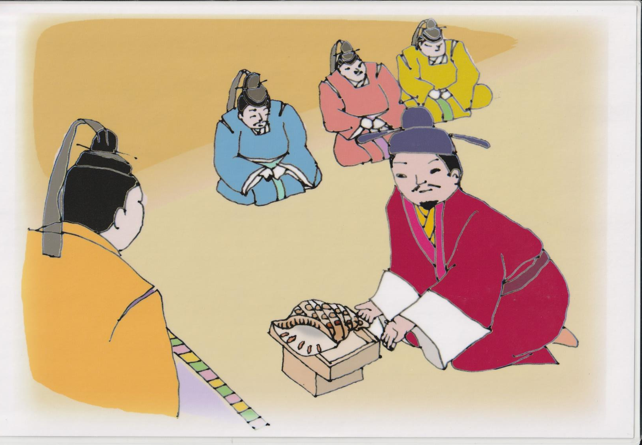
Notes:
⑦唐（モロコシ）の使者は他にもいくつかの難しい問題を出しましたが、
中将の働きでみんな楽勝でした。
最後の問題は 難問中の難問でした。
「これは七曲りのほら貝でございます。これに糸を通すことができまするや、
否や？！」
中でぐるぐると七回も回っているほら貝の穴に 糸を通すことができる人
なんているのでしょうか？
「答えられなければ、あの国に侮られて攻めてこられるかもしれない。
困ったぞ、どうしたものか・・・。」
天子様も重臣たちも みんな頭を抱えて 困ってしまいました。

Slide 9
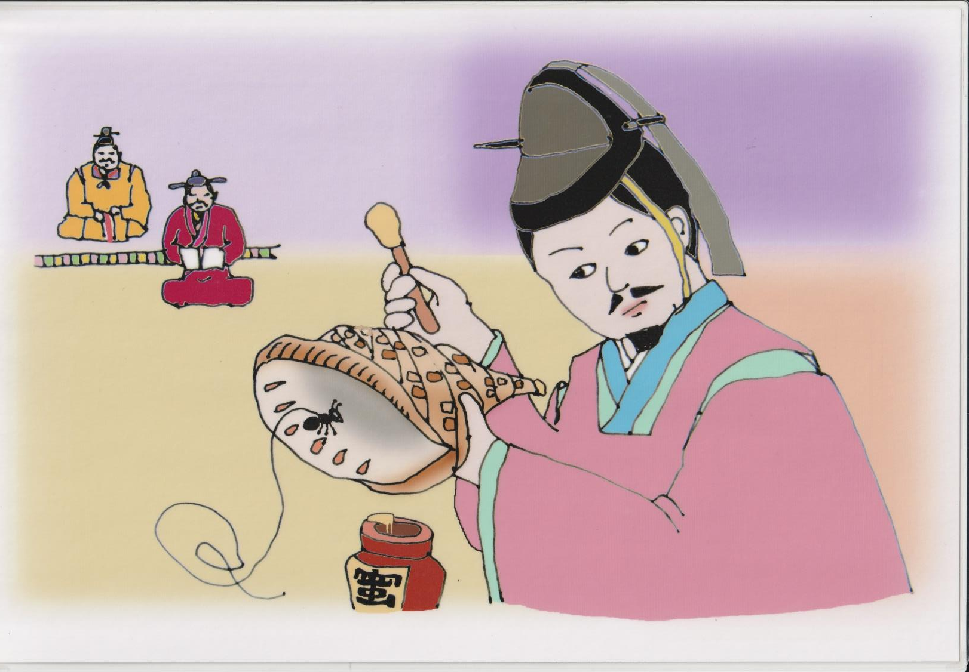
Notes:
⑧「昨日の難問、解けましてござりまする。」
中将は意気揚々と天子様に申しあげました。
「お、左様か、では早速やってみよ！」
「はツ！」というと中将は、ほら貝の出口側に蜂蜜をたっぷり塗りました。
それから一匹の蟻に細い糸を結び付け、ほら貝の入り口から中へ追い込み
ました。
すると蟻は出口の蜂蜜に向かってまっしぐら。
糸は無事に七曲りのほら貝を貫通できました。
これでこの難問もクリア！
「この国には知恵のあるものがいて、下手に手を出せばこちらの方が
やられてしまうぞ」といって唐（モロコシ）の国の使者は
帰って行きました。

Slide 10
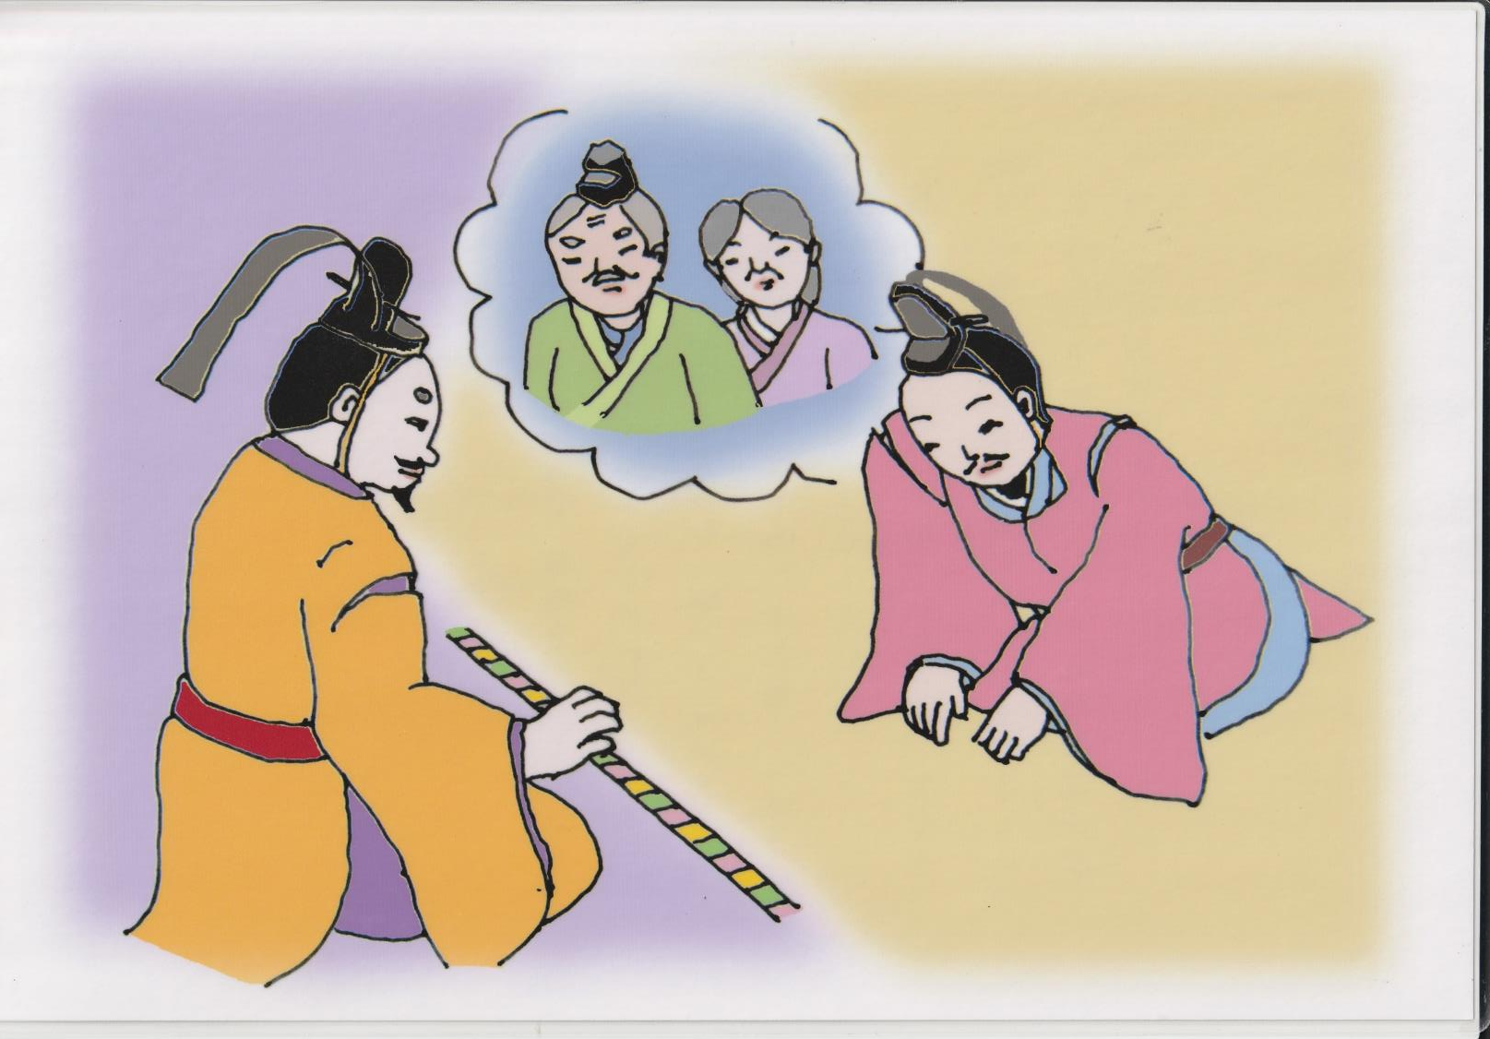
Notes:
⑨「中将よ、そなたのおかげで、もうあの国から攻められる心配が
なくなった。でかしたぞ、ようやった。何か褒美を取らせたい。
なんでも望みのものを言うがよい。」と天子様がおっしゃいました。
「実は答えを教えてくれたのは私の年老いた両親でございます。
私は天子様のご命令通りに両親を都の外に放り出すことはとてもできず、
恐れ多いことでございますが密かに屋敷にかくまっていたのでございます。
天子様、年寄りを都から追放するご命令をどうか取り下げてくださいます
ようになにとぞ、なにとぞお願い申し上げまする～～。」

Slide 11
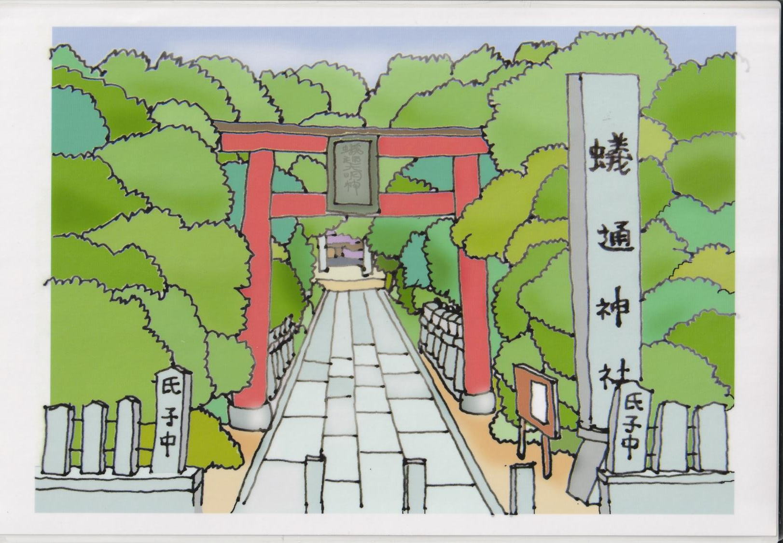
Notes:
⑩「このたび、この国は年寄りの知恵で救われたのじゃ。
年寄りは、大切にしなければならない国の宝じゃ。
追放などと余が間違っておった。年寄りの追放令は取り下げることとする。」
その後、中将の功績を知った人々はお宮を建てて、蟻通し明神としてあがめ、
お祭りしました。
長滝にある蟻通神社はこんな伝説がある古いお宮さんです。

Slide 12
ご清聴ありがとうございました。

